Slide 1



A.C.Trans
ASOCIACION CIVIL DEL TRANSPORTE
COADMINISTRADOR Y AUDITOR DEL S.U.B.E
SISTEMA ÚNICO DE BOLETO
ELECTRONICO
Asociación Civil del Transporte

Slide 2
Contenido de la presentación
Estado de Cuentas:
- ACTrans
- Cuenta Global
- Plazo Fijo
Aprobación de Balance 2016
Fijación de Fecha para Asamblea.
Renovación de Autoridades
Terminales Móviles de Inspección VPOS 396
- Proceso de homologación – código atributo
- Boleto Estudiantil
Informe Trenes y Subtes (últimos seis meses)
Informe ELIV$ - upgrade versión 4.0 / Pasajero Transportado.-
Informe Integración
- Instalación de generador
- Instalación de cámaras de seguridad
Miscelania

Slide 3
2. Estado de Cuenta Global SUBE
Estado de Cuenta Global SUBE y Cuenta ACTrans
1. Estado de la Cuenta ACtrans
Saldo Banco Nación al 19/03/2018: $ 962.602
Cheques en cartera al 19/03/2018: $ 145.300
TOTAL: $ 1.107.902
El saldo de la cuenta global al 19/03/2018 es de: $ 291.959.987
FUENTE: Interbanking http://www.interbanking.com.ar

Slide 4
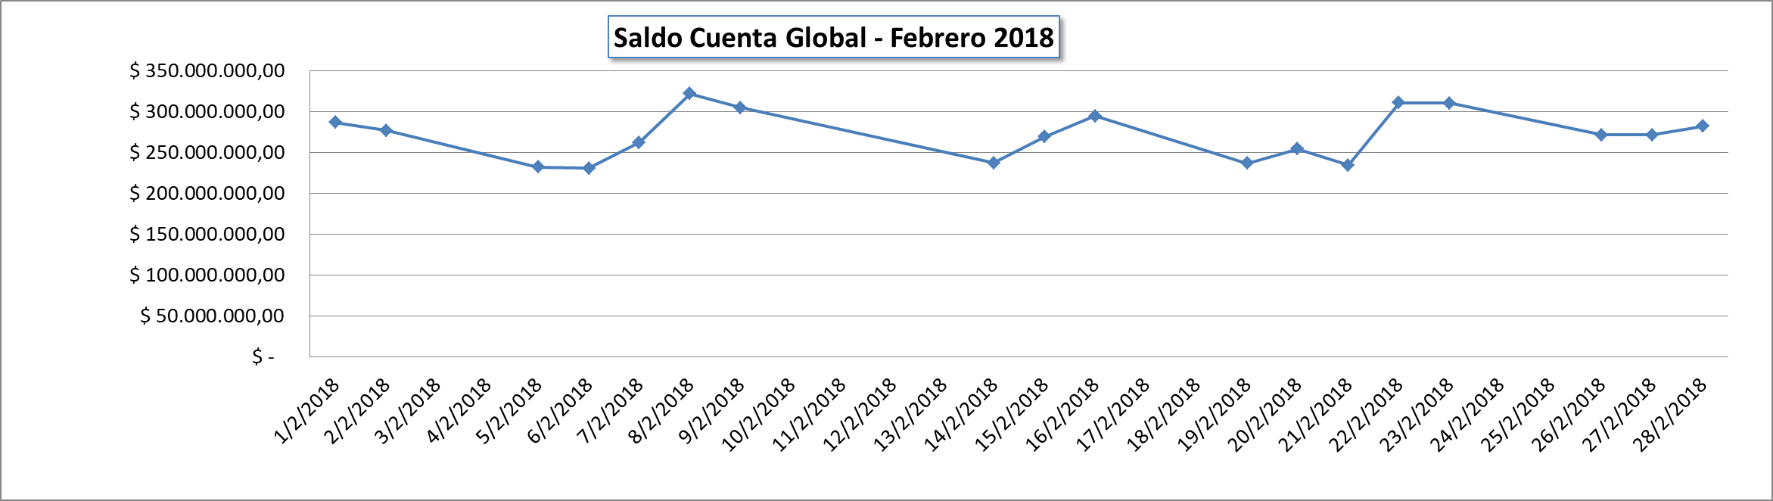
Estado de Cuenta Global SUBE y Cuenta ACTrans
FUENTE: Interbanking http://www.interbanking.com.ar

Slide 5
Estado de Cuenta Global SUBE y Cuenta ACTrans
Fechas | Totales
1/2/2018 | $ 287.150.502,77
2/2/2018 | $ 277.186.498,55
5/2/2018 | $ 232.517.567,73
6/2/2018 | $ 230.927.687,58
7/2/2018 | $ 262.242.704,79
8/2/2018 | $ 322.225.489,13
9/2/2018 | $ 305.147.578,85
14/2/2018 | $ 237.597.095,26
15/2/2018 | $ 269.222.179,30
16/2/2018 | $ 294.683.609,35
19/2/2018 | $ 236.993.089,94
20/2/2018 | $ 254.494.871,19
21/2/2018 | $ 234.687.239,43
22/2/2018 | $ 311.285.847,39
23/2/2018 | $ 310.785.391,35
26/2/2018 | $ 271.523.938,06
27/2/2018 | $ 271.851.366,82
28/2/2018 | $ 282.492.468,81
FUENTE: Interbanking http://www.interbanking.com.ar

Slide 6
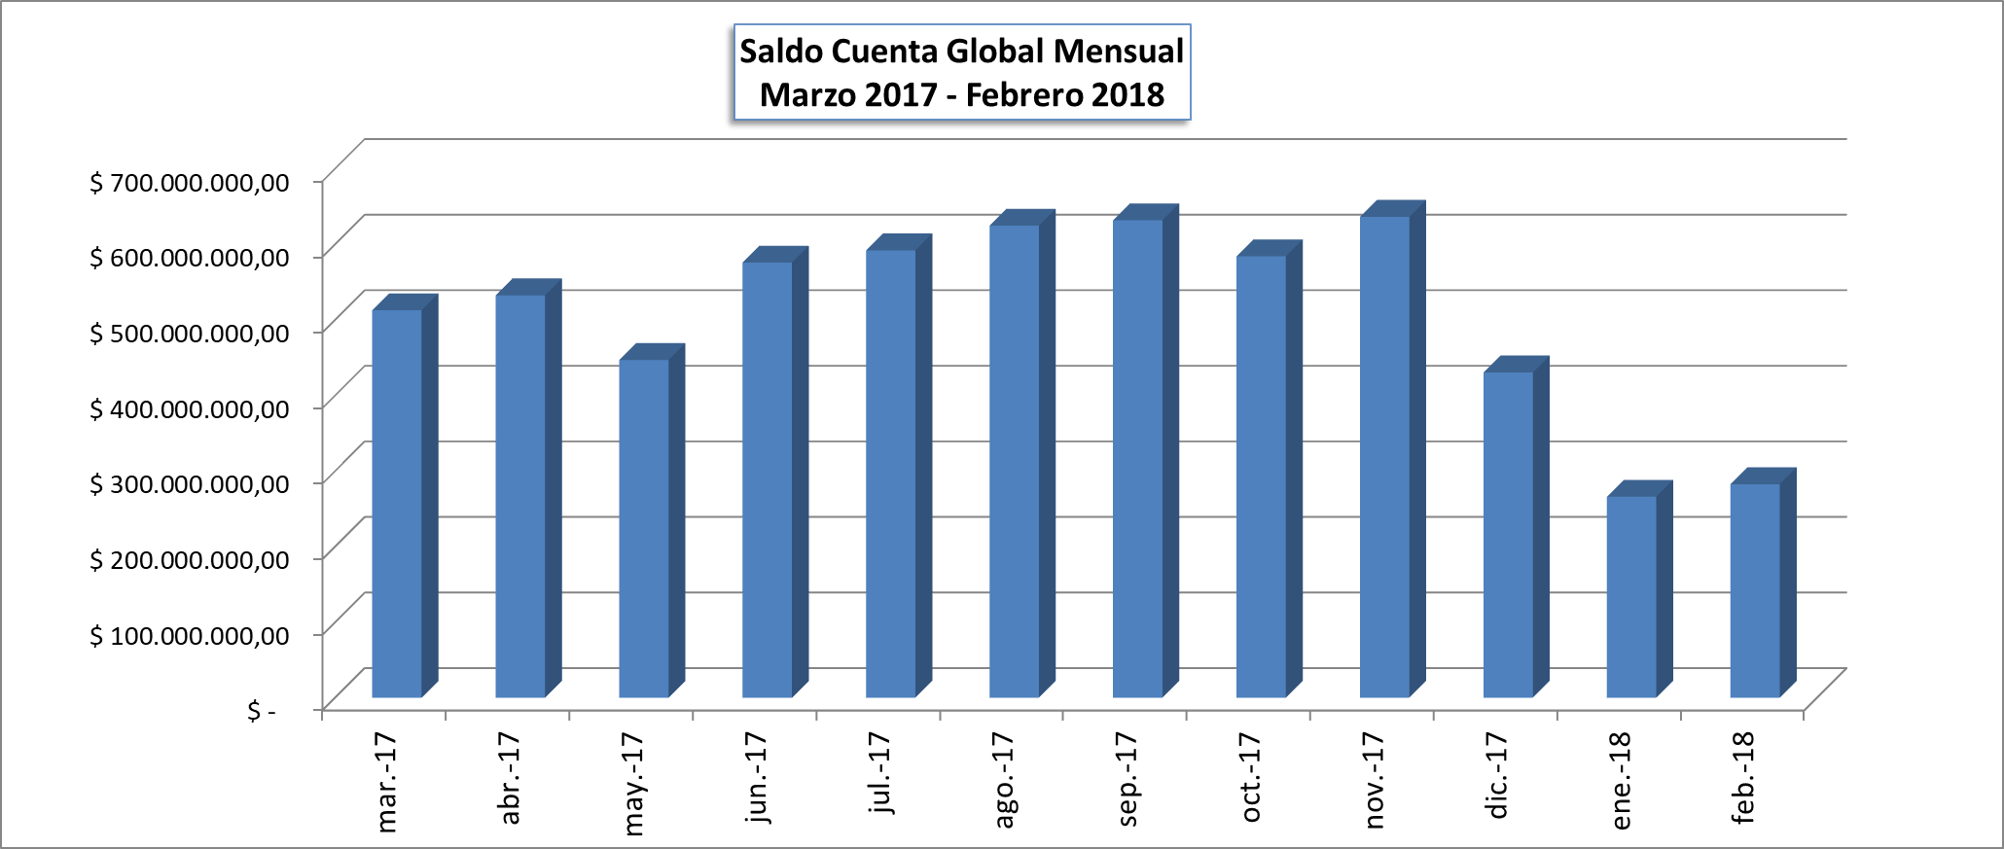
Estado de Cuenta Global SUBE y Cuenta ACTrans
FUENTE: Interbanking http://www.interbanking.com.ar

Slide 7
Estado de Cuenta Global SUBE y Cuenta ACTrans
FUENTE: Interbanking http://www.interbanking.com.ar

Slide 8
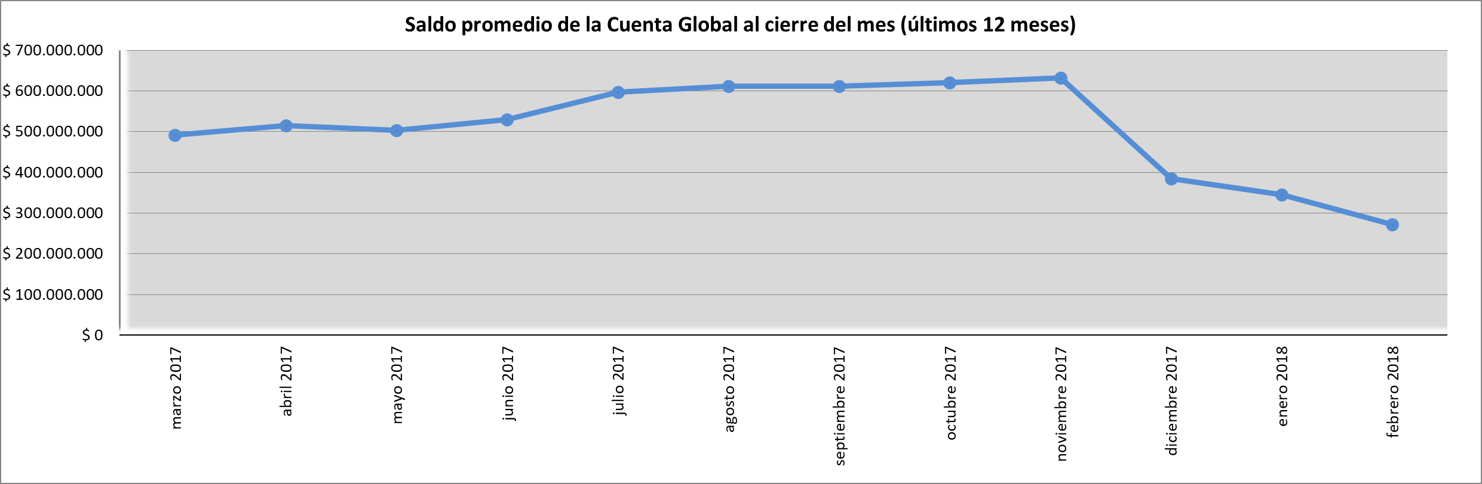
Estado de Cuenta Global SUBE y Cuenta ACTrans
FUENTE: Interbanking http://www.interbanking.com.ar

Slide 9
Estado de Cuenta Global SUBE y Cuenta ACTrans
FUENTE: Interbanking http://www.interbanking.com.ar

Slide 10
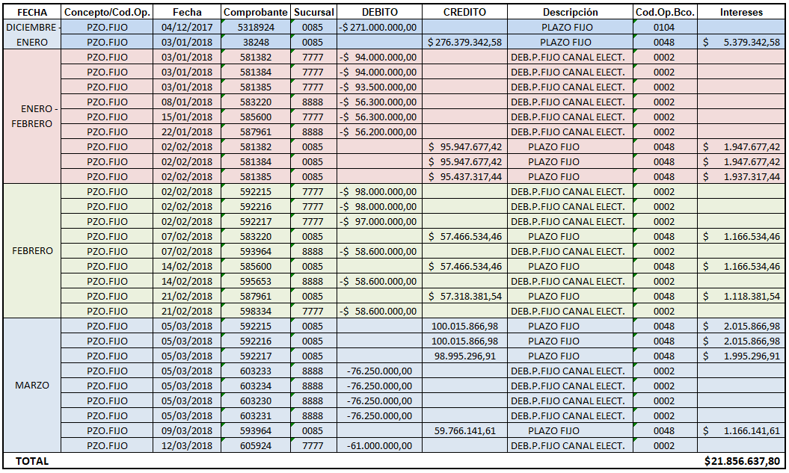
Estado de Cuenta Global SUBE y Cuenta ACTrans
3. Plazo Fijo
FUENTE: Interbanking http://www.interbanking.com.ar

Slide 11
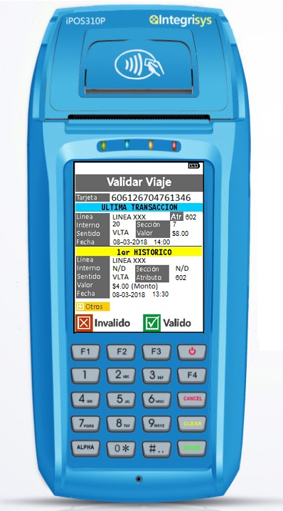

NUEVA TMI IPOS386 Actrans
(Terminales Móviles de Inspección)
Desarrollo Actrans
Con Copyright
Equipo de sexta Generación.
(gps-gprs-printer-modem-alta cap de memoria- lector TI-Camara-lector QR- Sistema de Audio etc)
CAPAC. USO VX 680
En prestación 85 %
Único Dispositivo que lee ultimas tres TRX.
Único Dispositivo que lee mas de 600 cód. de atributos incluso SUBE NACIONAL.
CAPAC. USO Ipos386
En prestacion 15 %
Primer dispositivo que trabaja con librerias de NSSA. Soft Auditor copyright Actrans
Dipositivo homologado por NSSA , TMI-TAS-?
Desarrollo de Soft 100 x 100 compatible con VX680

Slide 12
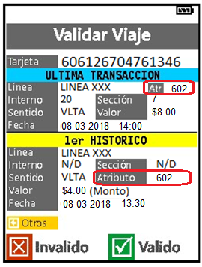
TMI
(Terminales Móviles de Inspección)
TRX SIN ATRIBUTO SOCIAL

Slide 13
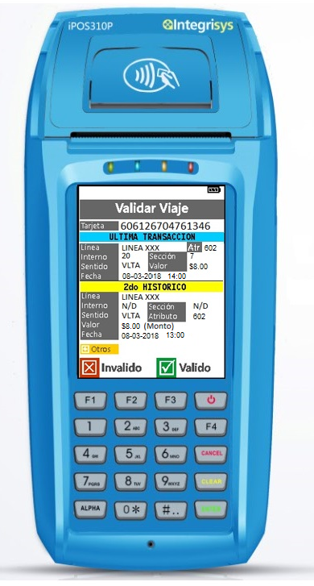
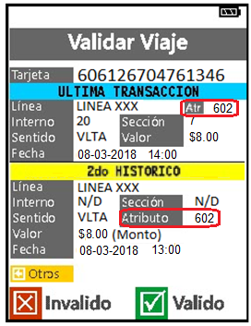
TMI
(Terminales Móviles de Inspección)
TRX SIN ATRIBUTO SOCIAL

Slide 14
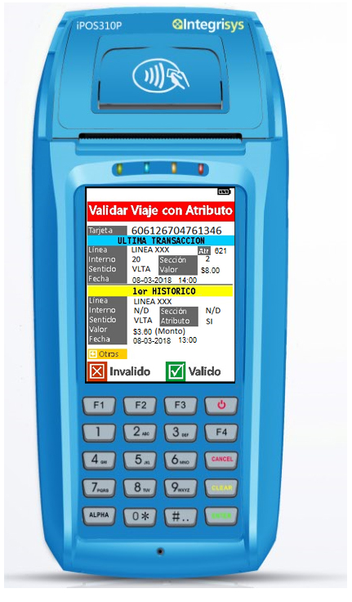
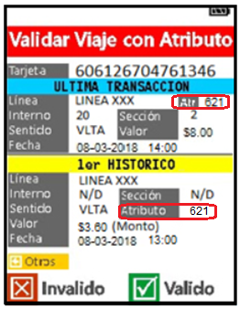
TMI
(Terminales Móviles de Inspección)
TRX CON ATRIBUTO SOCIAL

Slide 15
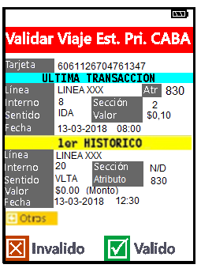
TMI
(Terminales Móviles de Inspección)
TRX CON ATRIBUTO ESTUDIANTIL
CODIGO 830- Nivel inicial y Primario de CABA:
Con un máximo de 4 viajes por día y 50 viajes por mes con un descuento en Colectivos por monto fijo equivalente a DIEZ CENTAVOS ($ 0,10) de Lunes a Viernes de 05:00 a 23:59 horas.

Slide 16
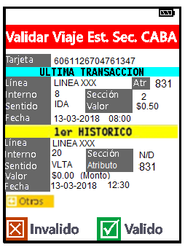
TMI
(Terminales Móviles de Inspección)
TRX CON ATRIBUTO ESTUDIANTIL
CODIGO 831- Nivel Secundario de CABA:
Con un máximo de 4 viajes por día y 50 viajes por mes con un descuento en colectivos por monto fijo equivalente a CINCUENTA CENTAVOS ($ 0,50) de Lunes a Viernes de 05:00 a 23:59 horas.

Slide 17
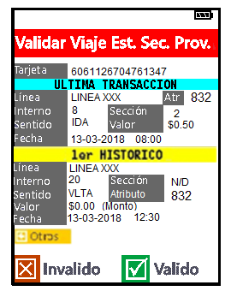
TMI
(Terminales Móviles de Inspección)
TRX CON ATRIBUTO ESTUDIANTIL
CODIGO 832- Nivel secundario de Provincia Bs.As:
Con un máximo de 4 viajes por día y 50 viajes por mes con un descuento en Colectivos por monto fijo equivalente a CINCUENTA CENTAVOS ($ 0,50) de Lunes a Viernes de 05:00 a 23:59 horas.

Slide 18
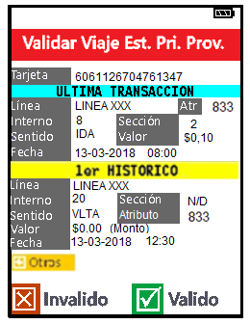
TMI
(Terminales Móviles de Inspección)
TRX CON ATRIBUTO ESTUDIANTIL
CODIGO 833- Nivel primario de Provincia de Bs.As:
Con un máximo de 4 viajes por día y 50 viajes por mes con un descuento en Buses por monto fijo equivalente a DIEZ CENTAVOS ($ 0,10) de Lunes a Viernes de 05:00 a 23:59 horas.
Los 4 Atributos tienen configurado un Passback de 5 minutos y cuando se encuentren fuera del horario correspondiente al beneficio, o haya agotado el límite de viajes diarios o mensuales, utilizarán el PURSE para cobrar como usuario normal heredando las reglas vigentes, por ejemplo: negativo hasta el límite definido.

Slide 19
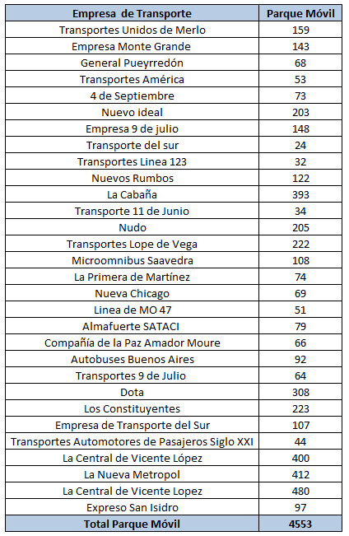
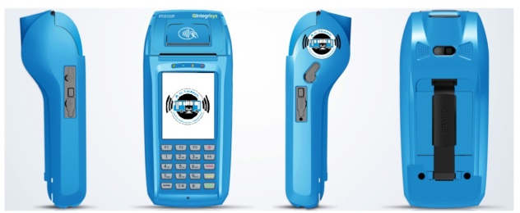
TMI VPOS 396
Empresas que solicitaron equipos:
Consideraciones
Cuota al día Actrans.
Entrega en Comodato.
700 TMI adquiridas – 100 Para stock.
Laboratorio Actrans.
Presentación en las Cámaras.

Slide 20
TMI VPOS 396
Otros desarrollos a Aprobar para IPOS 386.
Ubicación y mensajería en tiempo real al Inspector.
Lectura a través de Cod. QR de planilla de Horarios.
TCT – TERMINAL COBRO EN TIERRA

Slide 21

Big Data
Big Data es un sistema de tratamiento de información de volúmenes gigantescos, basados en procesos, procedimientos y herramientas específicas que permiten el almacenaje, el procesamiento, el análisis y la manipulación de estos datos, imposibles de gestionar con herramientas de medición y análisis tradicionales. Minería de datos.
Para saber quien procesa Big Data hay una ecuación polinómica que esta dada en función de las trx que procesa un servidor.
Actrans procesa 7 veces lo exigido en esa Polinómica .

Slide 22
Big Data
En Argentina quien procesa BIG DATA
Renaper (registro Nacional de Persona)
Mercado Libre.
Indec.
Misnisterios .
Microsoft Argentina
Bancos.
Telefonica – Telecom -
Unilever, Carrefour, Despegar …...
Actrans ( Dentro de las 20 procesadores de BIG DATA)

Slide 23
Totales SUBE (RMBA/Sube Nacional)

Slide 24
Big Data
EL VERDADERO VALOR DE BIG DATA es poder medir parámetros que antes no se podían medir , y con alto grado de precisión de manera tal que se pueda tomar decisiones con alto grado de efectividad.

Slide 25
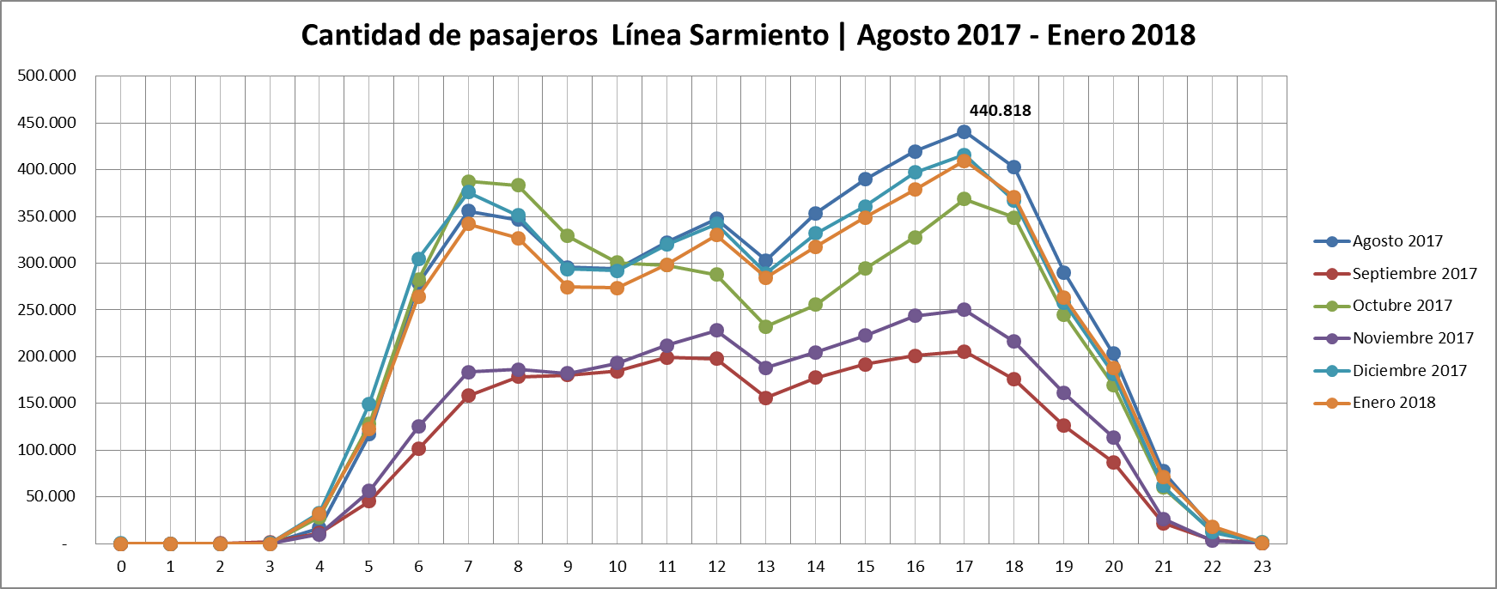
INFORMES TRENES Y SUBTES (ULTIMOS SEIS MESES)
Pasajeros transportados en cada hora por las diferentes líneas de tren durante el período Agosto 2017 – Enero 2018.

Slide 26
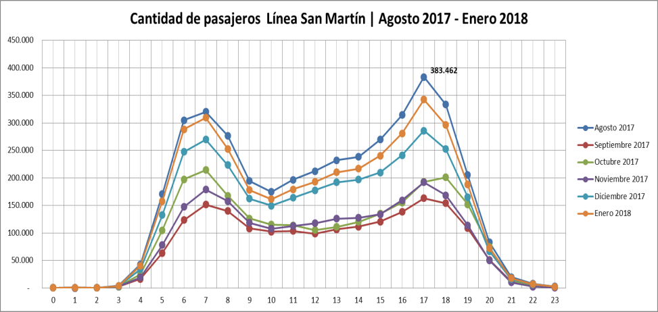
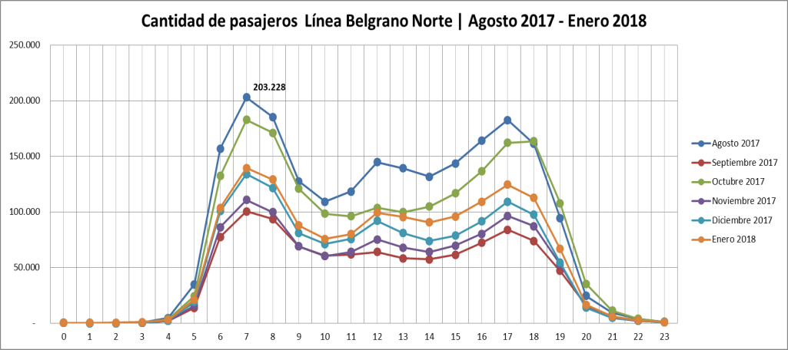
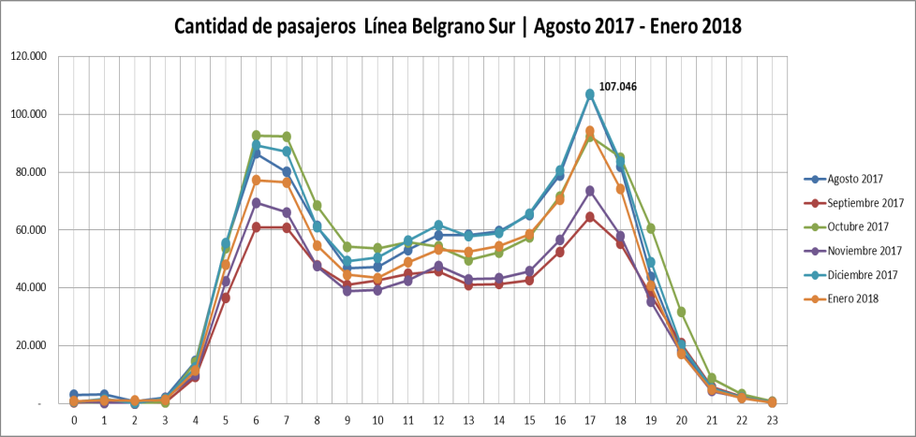
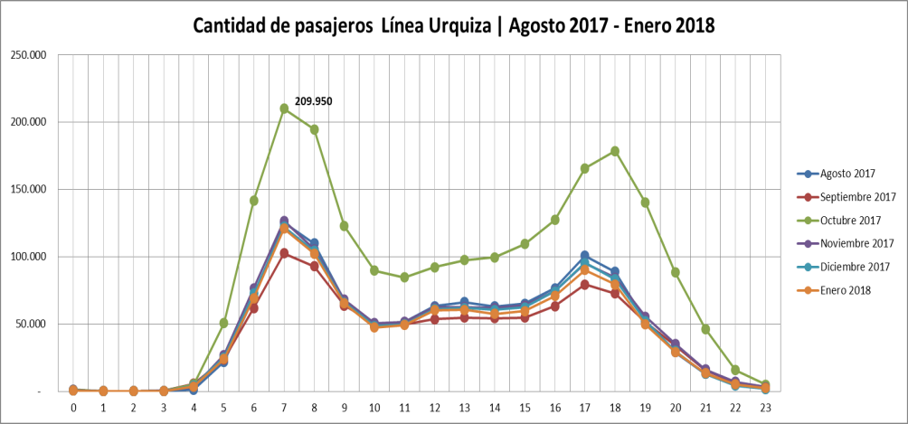
INFORMES TRENES Y SUBTES (ULTIMOS SEIS MESES)

Slide 27
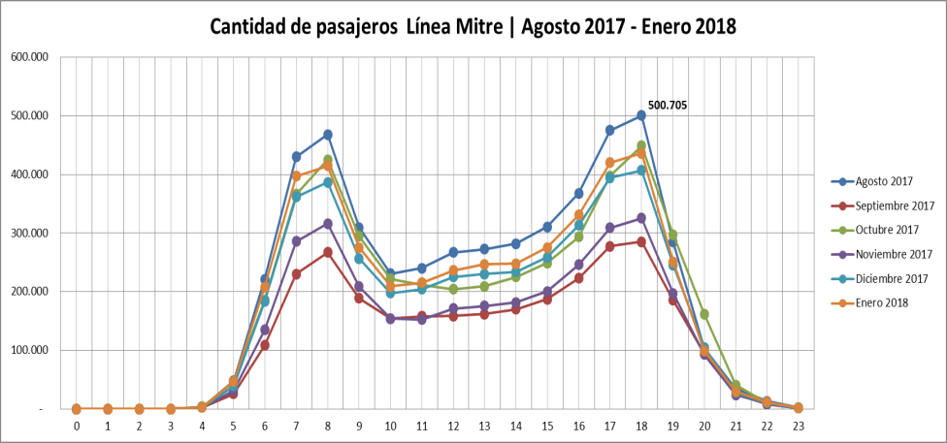
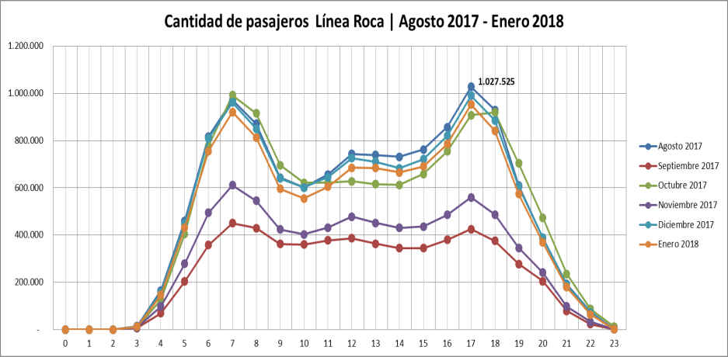
INFORMES TRENES Y SUBTES (ULTIMOS SEIS MESES)

Slide 28
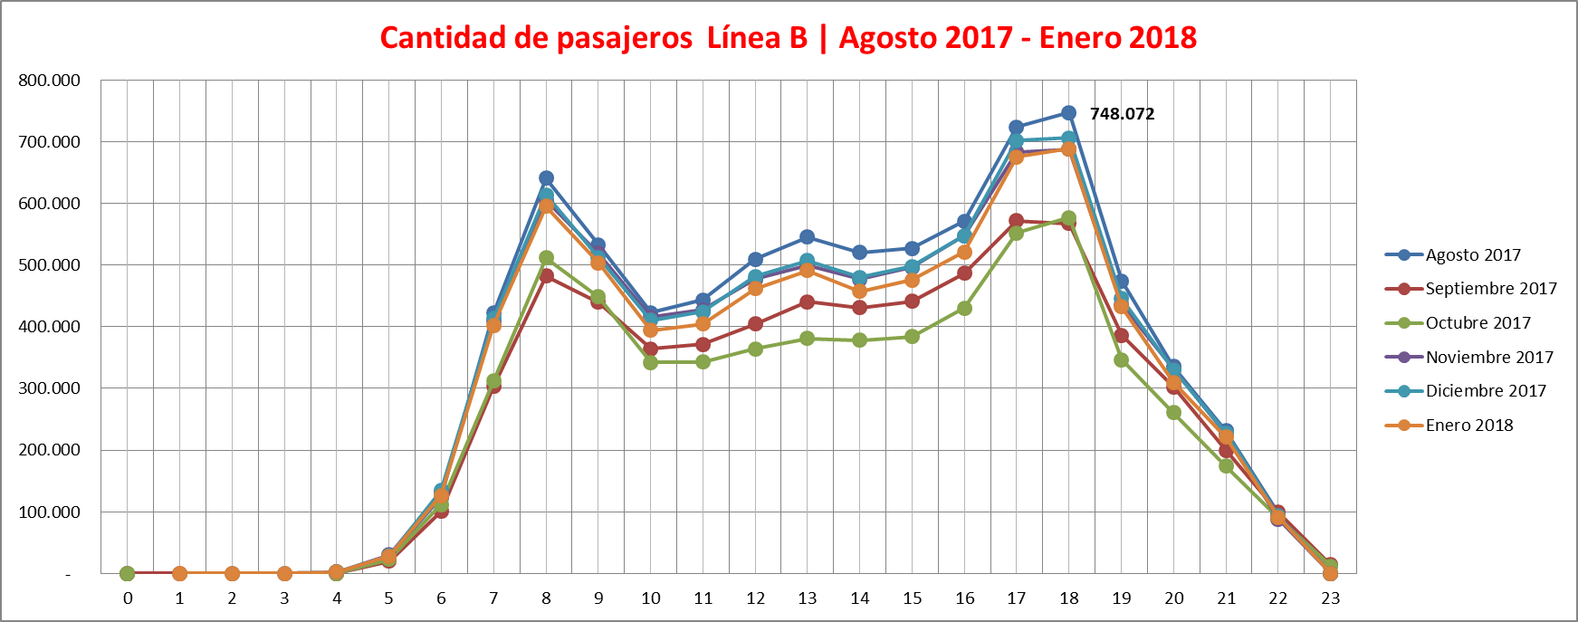
INFORMES TRENES Y SUBTES (ULTIMOS SEIS MESES)
Pasajeros transportados en cada hora por las diferentes líneas de subte durante el período Agosto 2017 – Enero 2018.

Slide 29
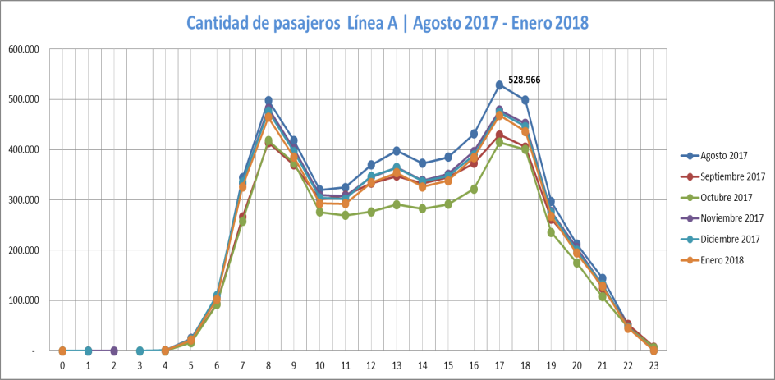
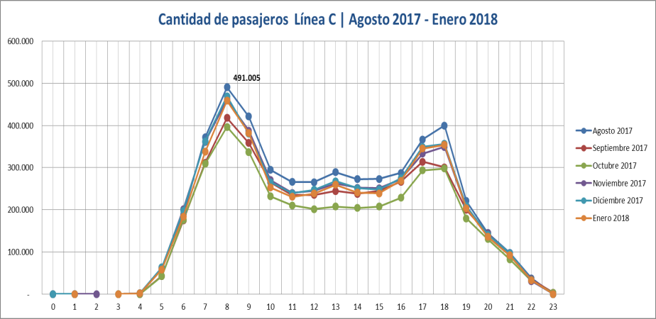
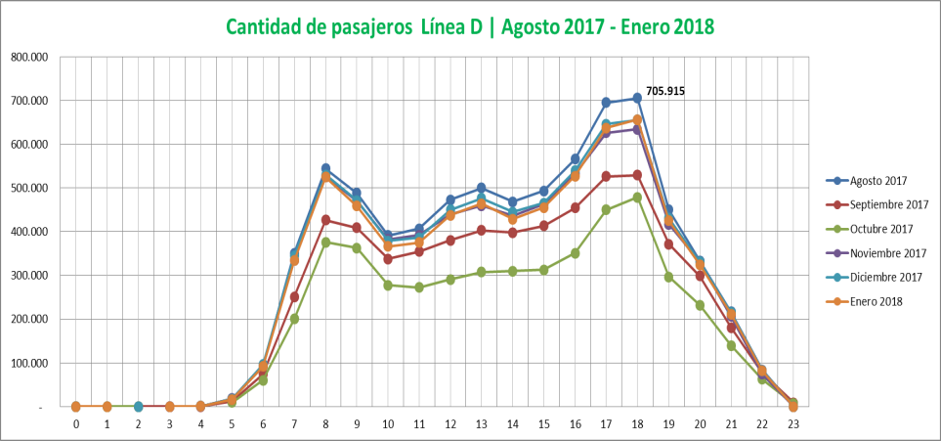
INFORMES TRENES Y SUBTES (ULTIMOS SEIS MESES)

Slide 30
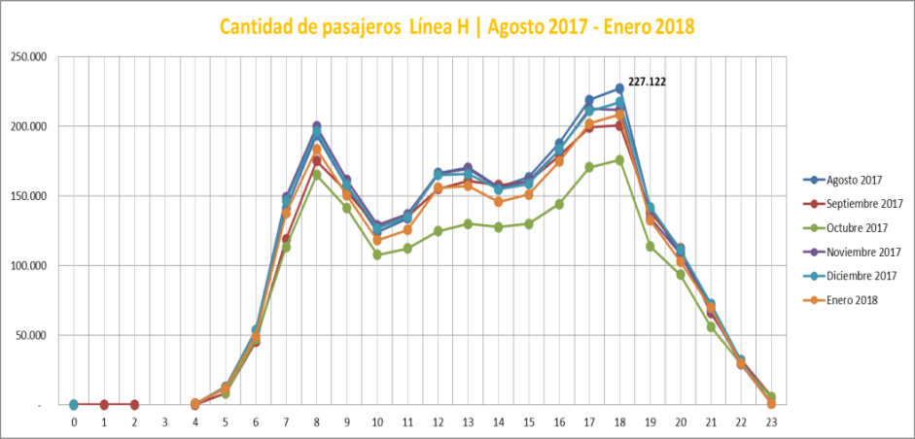
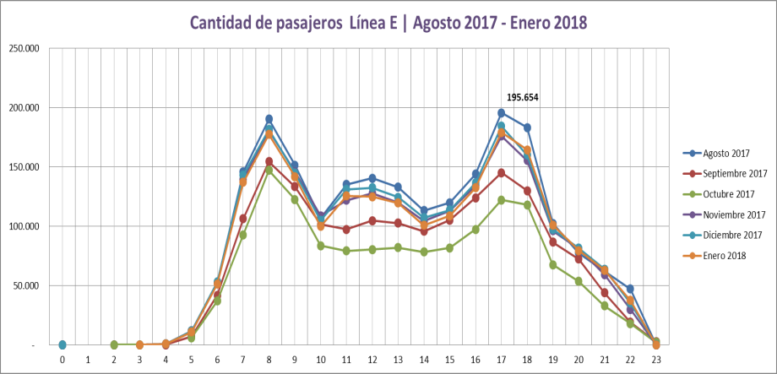
INFORMES TRENES Y SUBTES (ULTIMOS SEIS MESES)

Slide 31
UPGRADE - INFORMES PARA EMPRESAS DE TRANSPORTE: ELIV$ V1.0
ELIV$ FORMATO 2015

Slide 32
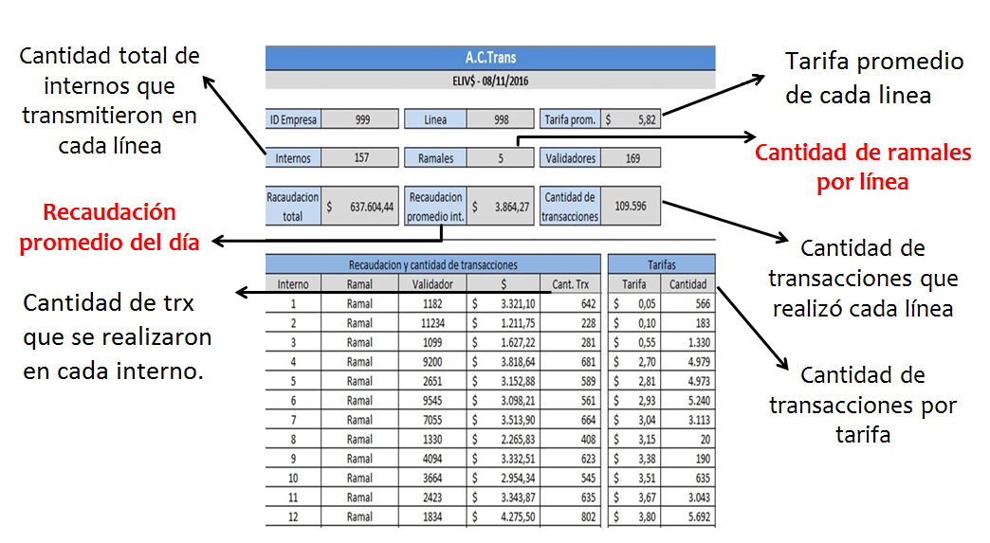
UPGRADE - INFORMES PARA EMPRESAS DE TRANSPORTE: ELIV$ V2.0
ELIV$ FORMATO 2016

Slide 33
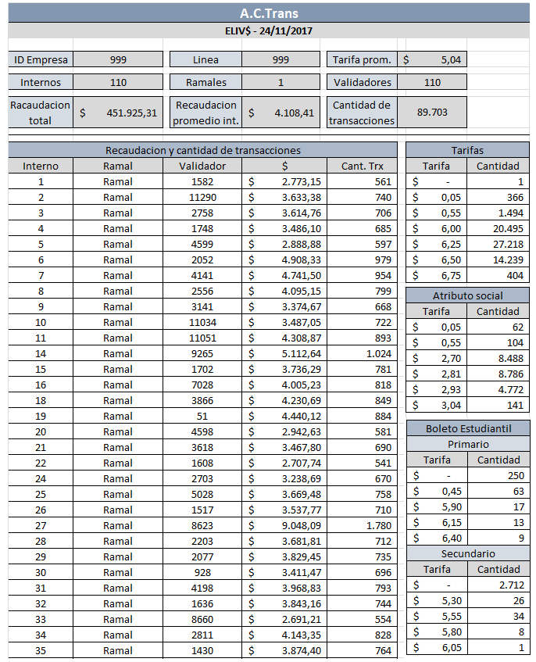
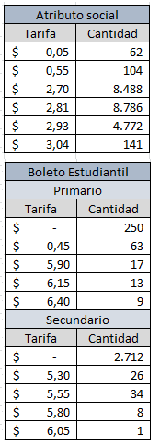
UPGRADE - INFORMES PARA EMPRESAS DE TRANSPORTE: ELIV$ V3.0
ELIV$ FORMATO 2017

Slide 34
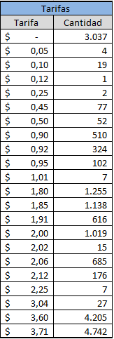
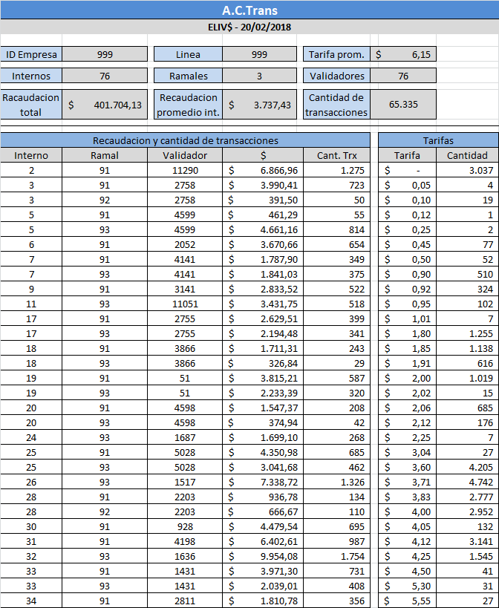
UPGRADE - INFORMES PARA EMPRESAS DE TRANSPORTE: ELIV$ V4.0
ELIV$ FORMATO 2018
Total de tarifas registradas

Slide 35
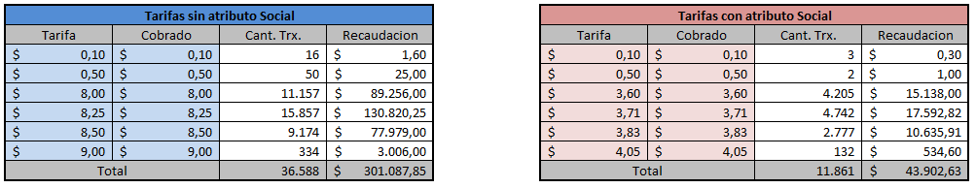
UPGRADE - INFORMES PARA EMPRESAS DE TRANSPORTE: ELIV$ V4.0
ELIV$ FORMATO 2018

Slide 36
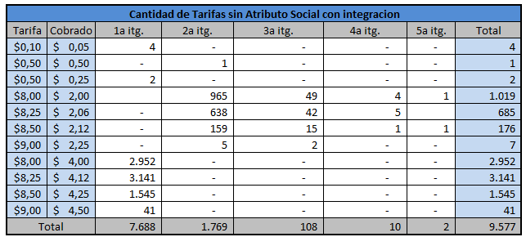
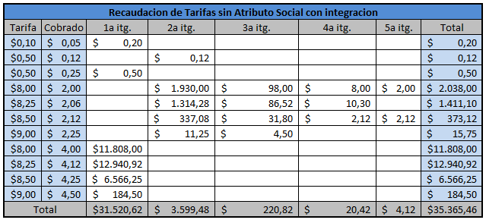
UPGRADE - INFORMES PARA EMPRESAS DE TRANSPORTE: ELIV$ V4.0 INTEGRACION
ELIV$ FORMATO 2018

Slide 37
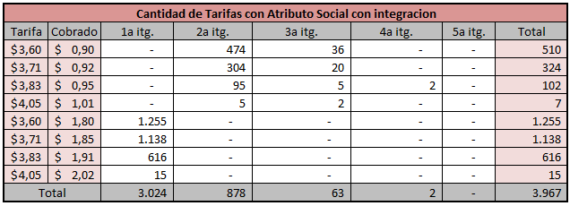
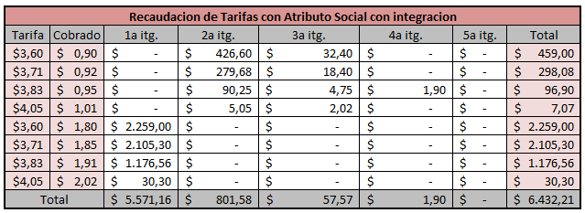
UPGRADE - INFORMES PARA EMPRESAS DE TRANSPORTE: ELIV$ V4.0
ELIV$ FORMATO 2018

Slide 38
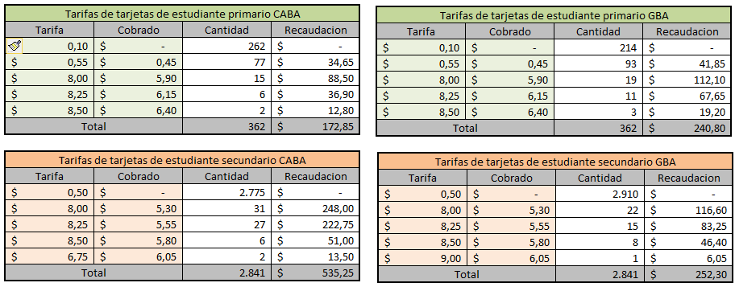
UPGRADE - INFORMES PARA EMPRESAS DE TRANSPORTE: ELIV$ V4.0
ELIV$ FORMATO 2018

Slide 39
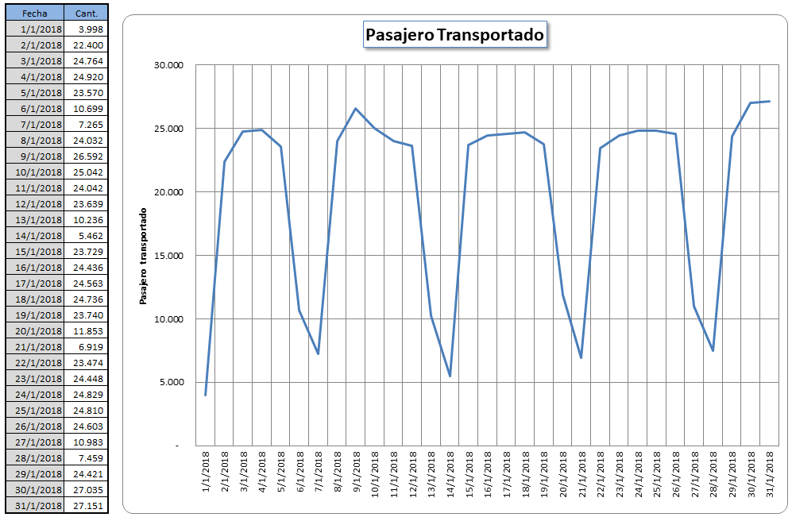
UPGRADE - INFORMES PARA EMPRESAS DE TRANSPORTE: PASAJERO TRANSPORTADO

Slide 40
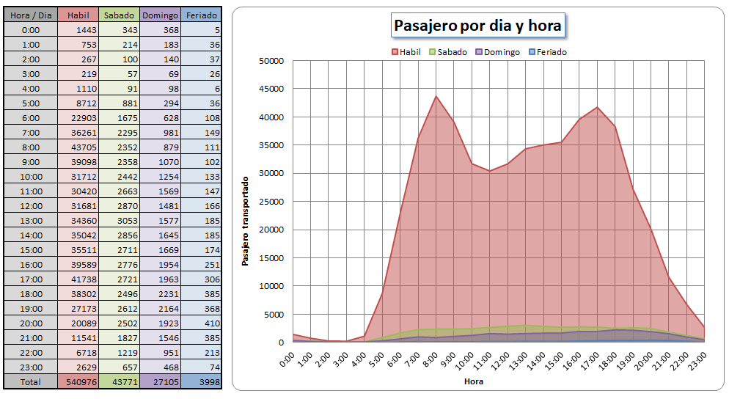
UPGRADE - INFORMES PARA EMPRESAS DE TRANSPORTE: PASAJERO TRANSPORTADO

Slide 41
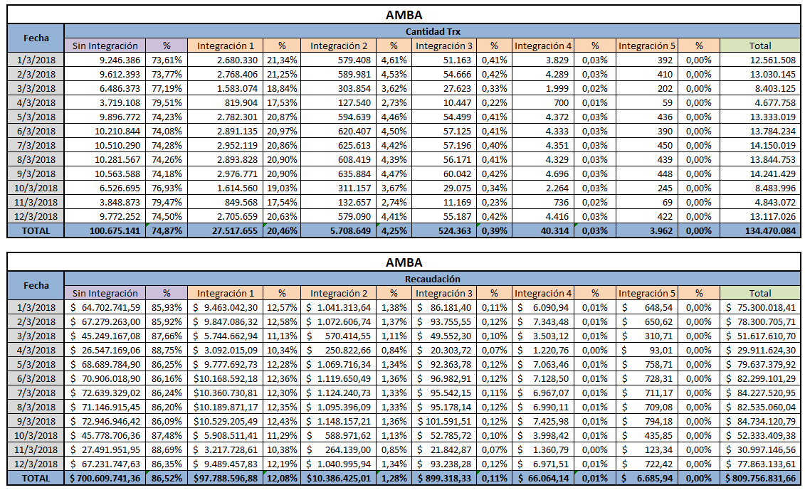
NUEVOS INFORMES CON INTEGRACION

Slide 42
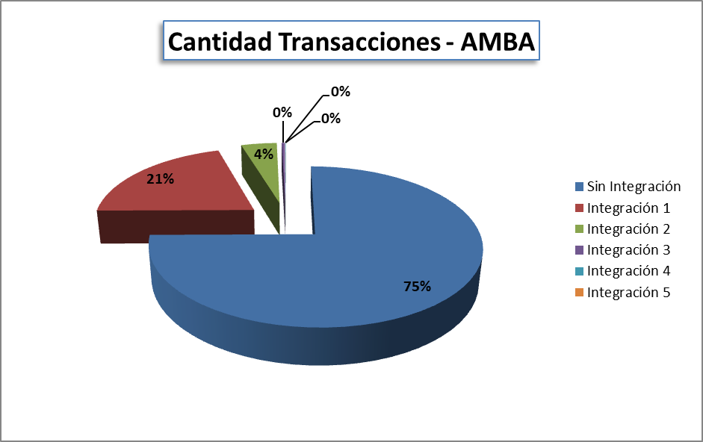
NUEVOS INFORMES CON INTEGRACION

Slide 43
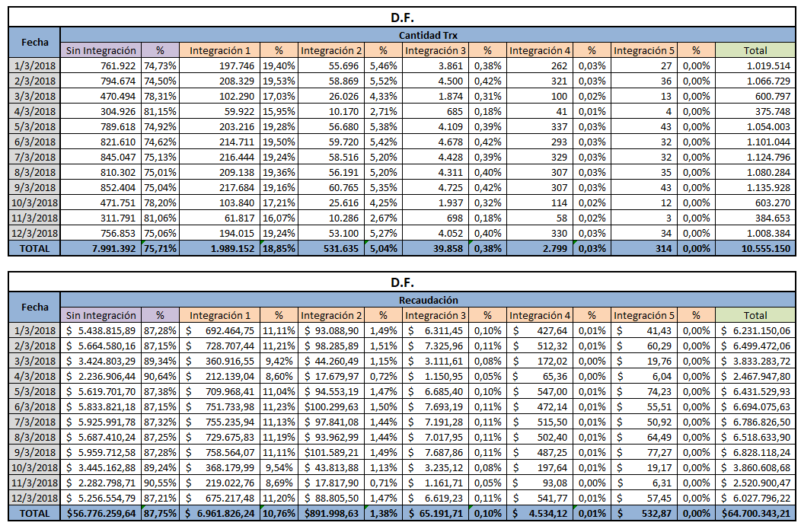
NUEVOS INFORMES CON INTEGRACION

Slide 44
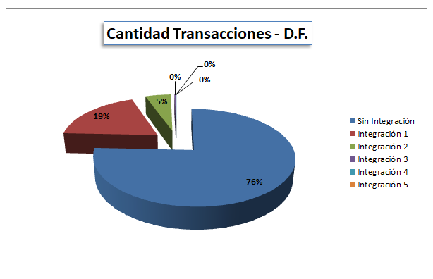
NUEVOS INFORMES CON INTEGRACION

Slide 45
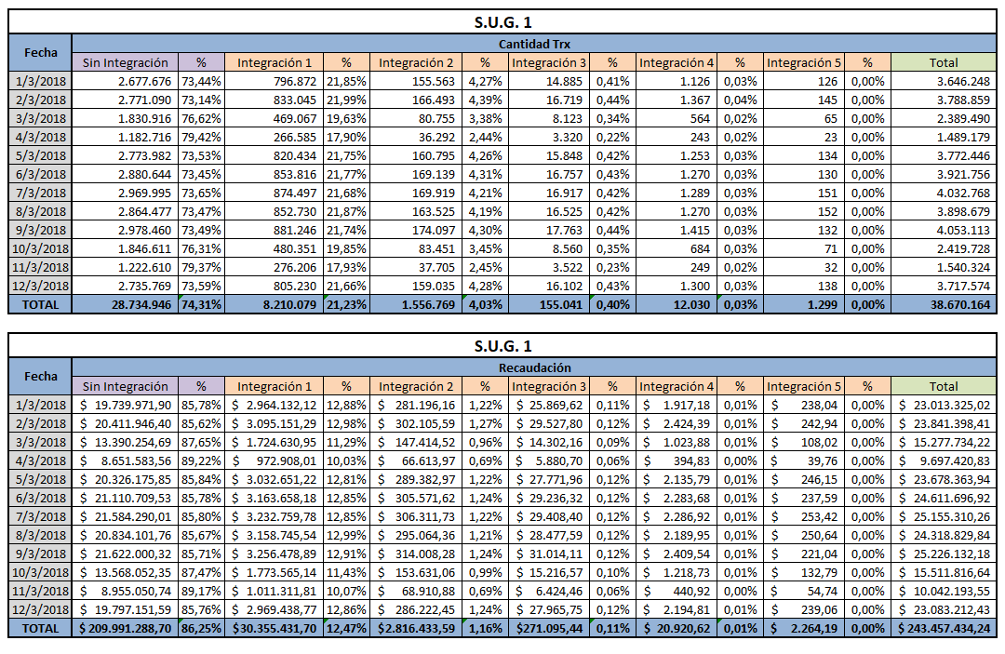
NUEVOS INFORMES CON INTEGRACION

Slide 46
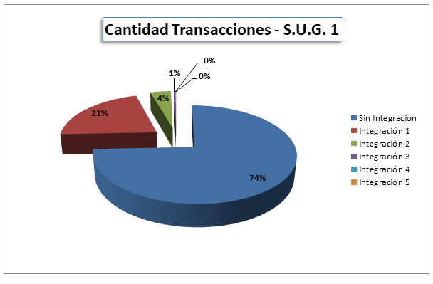
NUEVOS INFORMES CON INTEGRACION

Slide 47
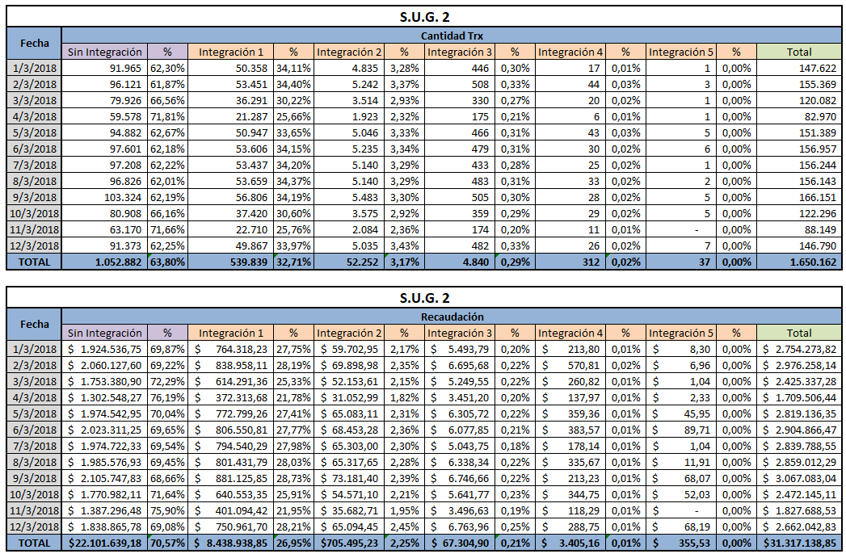
NUEVOS INFORMES CON INTEGRACION

Slide 48
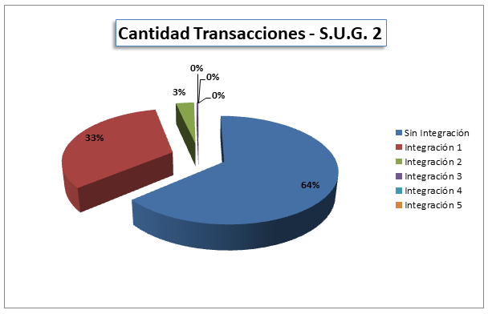
NUEVOS INFORMES CON INTEGRACION

Slide 49

NUEVOS INFORMES CON INTEGRACION

Slide 50

NUEVOS INFORMES CON INTEGRACION

Slide 51

NUEVOS INFORMES CON INTEGRACION

Slide 52

NUEVOS INFORMES CON INTEGRACION

Slide 53






NUEVOS INFORMES CON INTEGRACION
DE DONDE VIENEN – A DONDE VAN
Linea 2002

Slide 54

NUEVOS INFORMES CON INTEGRACION
82 %
DE DONDE VIENEN – A DONDE VAN
75 %
Linea 2002
12 %
15 %
06 %
10 %

Slide 55


ISO 27001
Instalación del equipo generador (DAEWOO) para abastecer al servidor en caso de cortes eléctricos

Slide 56


ISO 27001
Instalación de 4 cámaras de seguridad TENVIS

Slide 57
Países desarrollados no son aquellos donde los pobres van a trabajar en auto, sino donde la clase alta va a trabajar en medio de transporte.-

